Slide 1
GESTÃO DE RISCO É GESTÃO DE VULNERABILIDADES
Osvaldo L. L. Moraes
Diretor para o Clima e Sustentabilidade
Secretaria de Políticas e Programas Estratégicos
Professor
Instituto de Física UFRGS

Slide 2
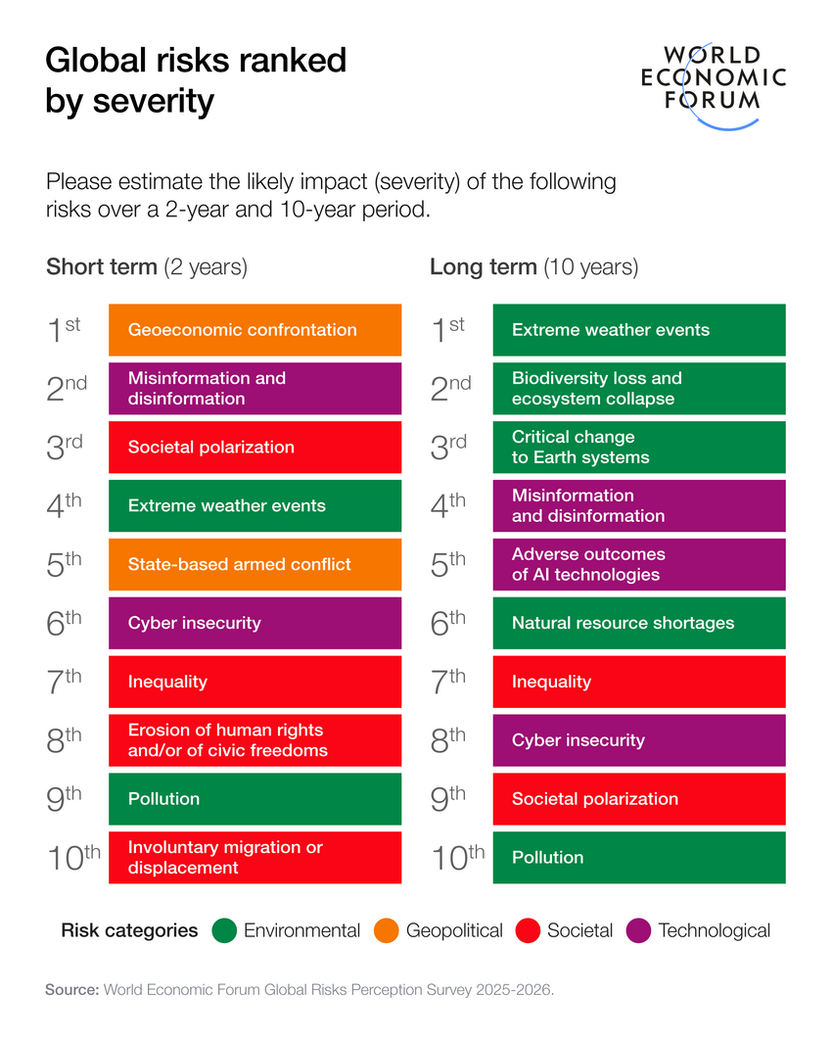
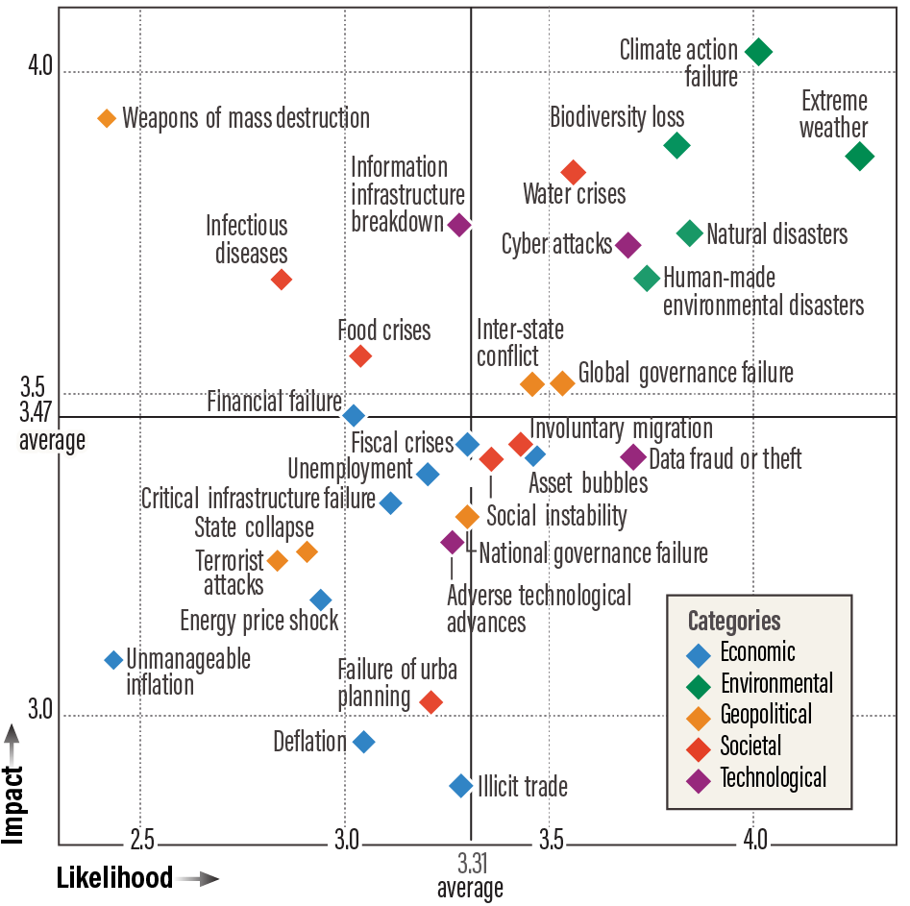
Global Risks Report 2020 e 2026
(World Economic Forum)

Slide 3
COMO É CONSTRUÍDO ESSE CENÁRIO DE RISCO?
“Global Risks Perception Survey (GRPS), captures insights from over 1,300 experts worldwide”
QUAL ou QUAIS CENÁRIOS SERIAM ELABORADOS SE OUTRA AUDIÊNCIA FOSSE OUVIDA?

Slide 4
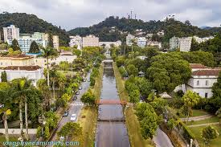
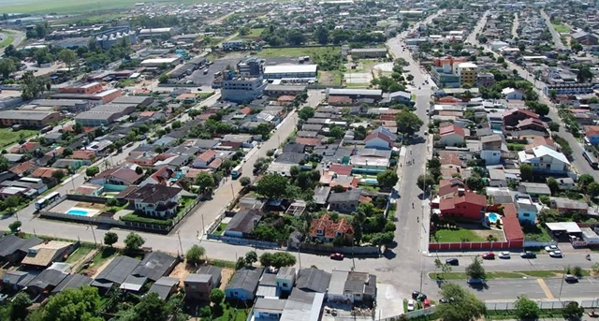
Qual a percepção do risco nesses dois municípios?
Em um deles a percepção deve ser alta. No outro, a percepção, certamente, mudou em maio de 2024.

Slide 5
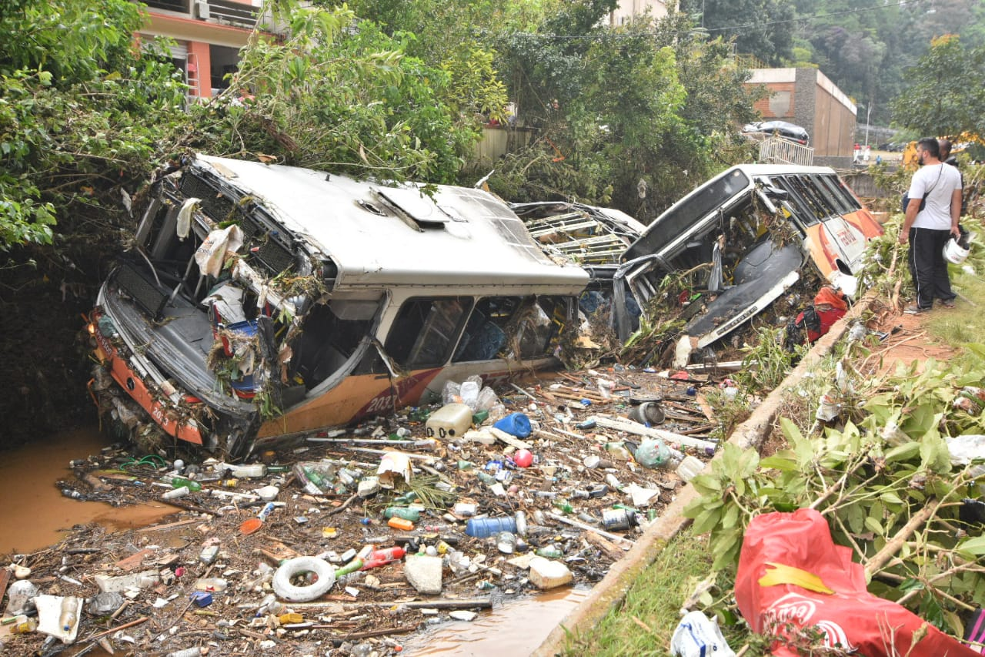
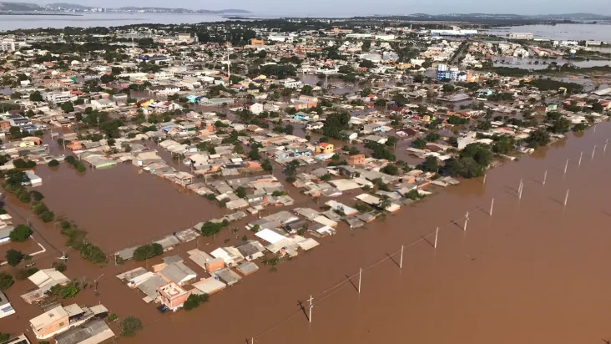

Slide 6
FEITO ESSE REGISTRO RESTA A PERGUNTA: COMO A CIÊNCIA PODE CONTRIBUIR PARA MITIGAR OS IMPACTOS?
MONITORAR E ALERTAR. NECESSÁRIO.
MAS NÃO SUFIENTE !!!!
MONITORAR – REQUER OBSERVAÇÕES.
ALERTAR – REQUER CONHECER OS PROCESSOS FÍSICOS DAS AMEAÇAS NATURAIS.
CIÊNCIAS DA NATUREZA. BRASIL É REFERÊNCIA.

Slide 7
FEITO ESSE REGISTRO RESTA A PERGUNTA: COMO A CIÊNCIA PODE CONTRIBUIR PARA MITIGAR OS IMPACTOS?
VAMOS COLOCAR UMA BASE CIENTÍFICA PARA A RESPOSTA
RISCO DE DESASTRE (UNDRR).
“The potential loss of life, injury, or destroyed or damaged assets which could occur to a system, society or a community in a specific period of time, determined probabilistically as a function of hazard, exposure, vulnerability and capacity”.

Slide 8
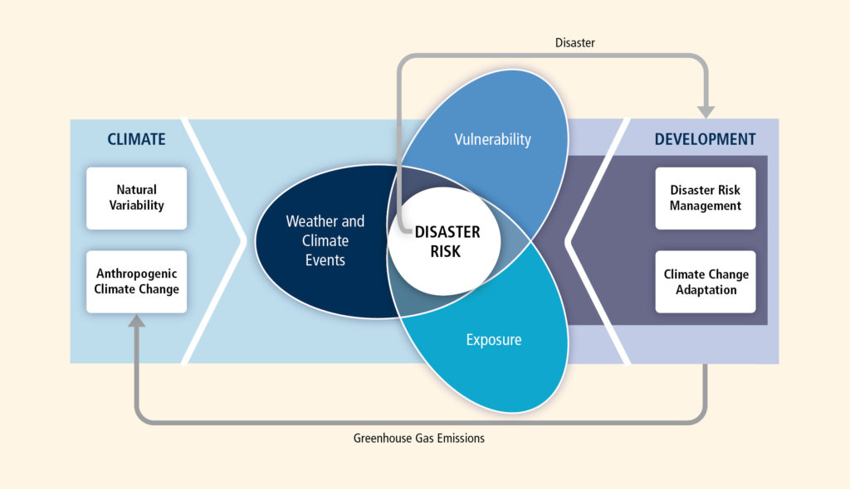
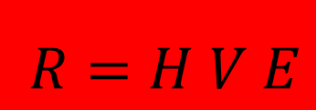
$R=H V E$

Slide 9
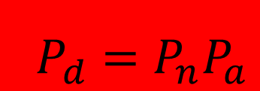


$P_{d}$
$P_{a}$
$P_{d}=P_{n}P_{a}$
Pascal e Fermat
1654

Slide 10
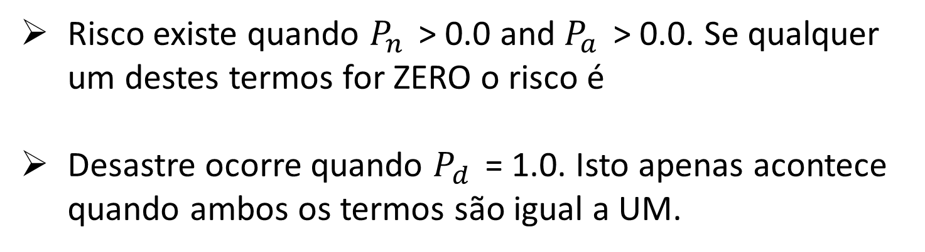
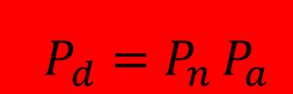
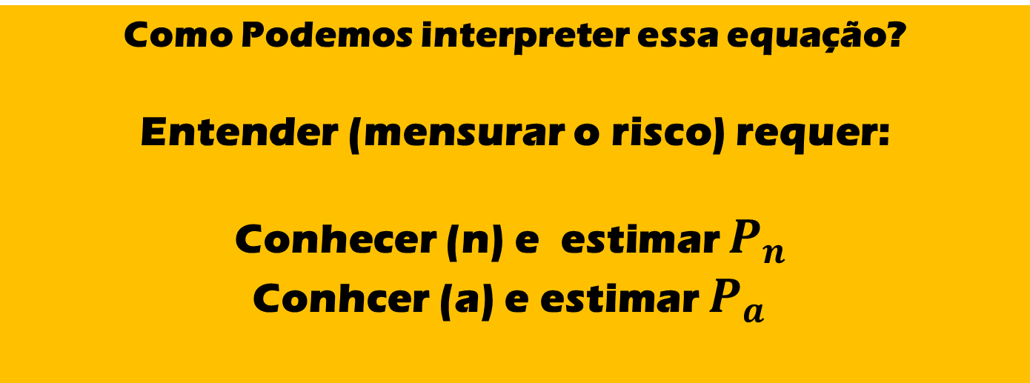
$P_{d}=P_{n }P_{a}$
Risco existe quando $P_{n }$> 0.0 and $P_{a }$ > 0.0. Se qualquer um destes termos for ZERO o risco é
Desastre ocorre quando $P_{d }$= 1.0. Isto apenas acontece quando ambos os termos são igual a UM.
Como Podemos interpreter essa equação?
Entender (mensurar o risco) requer:
Conhecer (n) e estimar $P_{n }$
Conhcer (a) e estimar $P_{a}$

Slide 11
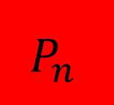
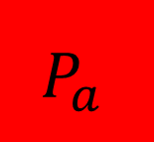
$P_{d}=P_{n }P_{a}$
$$P_{n }$$
MONITORAR, ALERTAR E PREVER
$$P_{a }$$
AGIR
As ameaças humanas são as vulnerabilidades.

Slide 12
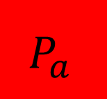
$$P_{a }$$
QUAIS SÃO ELAS?
A LISTA NÃO É PEQUENA.....
REDE OBSERVACIONAL INADEQUADA OU INEXISTENTE
IMPLEMENTAR UMA REDE OBSERVACIONAL E NÃO MANTER....
FALTA DE PROTOCOLOS ENTRE AS INSTITUIÇÕES QUE TRABALHAM NA RR....
FALTA DE RH....
ESSAS SÃO ALGUMAS RELACIONADAS A CAPACIDADE DE MONITORAR E ALERTAR. MAS HÁ OUTRAS QUE VÃO ALÉM DO MONITORAMENTO E DO ALERTA

Slide 13
$$P_{a }$$
QUAIS SÃO ELAS?
VULNERABILIDADE SOCIAL
VULNERABILIDADE TECNOLÓGICA
VULNERABILIDADE CULTURAL
VULNERABILIDADE ECONÔMICA
VULNERABILIDADE EDUCACIONAL
VULNERABILIDADE NA LEGISLAÇÃO
etc etc etc.....
A GESTÃO DO RISCO É A GESTÃO DAS VULNERABILIDADES.

Slide 14
FEITO ESSE REGISTRO RESTA A PERGUNTA: COMO A CIÊNCIA PODE CONTRIBUIR PARA MITIGAR OS IMPACTOS?
$$P_{a }$$
QUAIS SÃO ELAS?
VULNERABILIDADE SOCIAL
VULNERABILIDADE TECNOLÓGICA
VULNERABILIDADE CULTURAL
VULNERABILIDADE ECONÔMICA
VULNERABILIDADE EDUCACIONAL
VULNERABILIDADE NA LEGISLAÇÃO
etc etc etc.....
A GESTÃO DO RISCO É A GESTÃO DAS VULNERABILIDADES.

Slide 15
FEITO ESSE REGISTRO RESTA A PERGUNTA: COMO A CIÊNCIA PODE CONTRIBUIR PARA MITIGAR OS IMPACTOS?
E VOLTEMOS A ESSA QUESTÃO....PARA NÃO FICAR APENAS NA QUESTÃO TEORICA OU NO DISCURSO RETÓRICO
Uma das vulnerabilidades que não podemos “ignorar” são as limitações dos gestores municipais em acessar “ferramentas” científicas adequadas para mitigar as vulnerabilidades presentes nos seus territórios.

Slide 16

CONEXÃO (OU FALTA DE) ENTRE CIÊNCIA E TOMADOR DE DECISÃO É, POR ÓBVIO, UMA VULNERABILIDADE.
Essa “frase” por si só é uma obviedade. Repetida em diversas situações em todos os momentos. Mas, para GRD, ela representa uma situação para qual a AÇÃO pode ser concreta. E imediata.

Slide 17
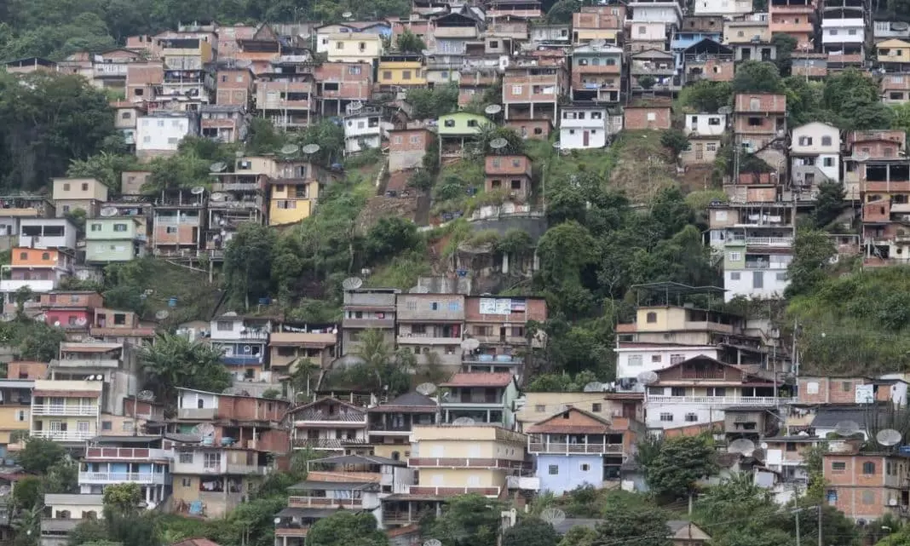
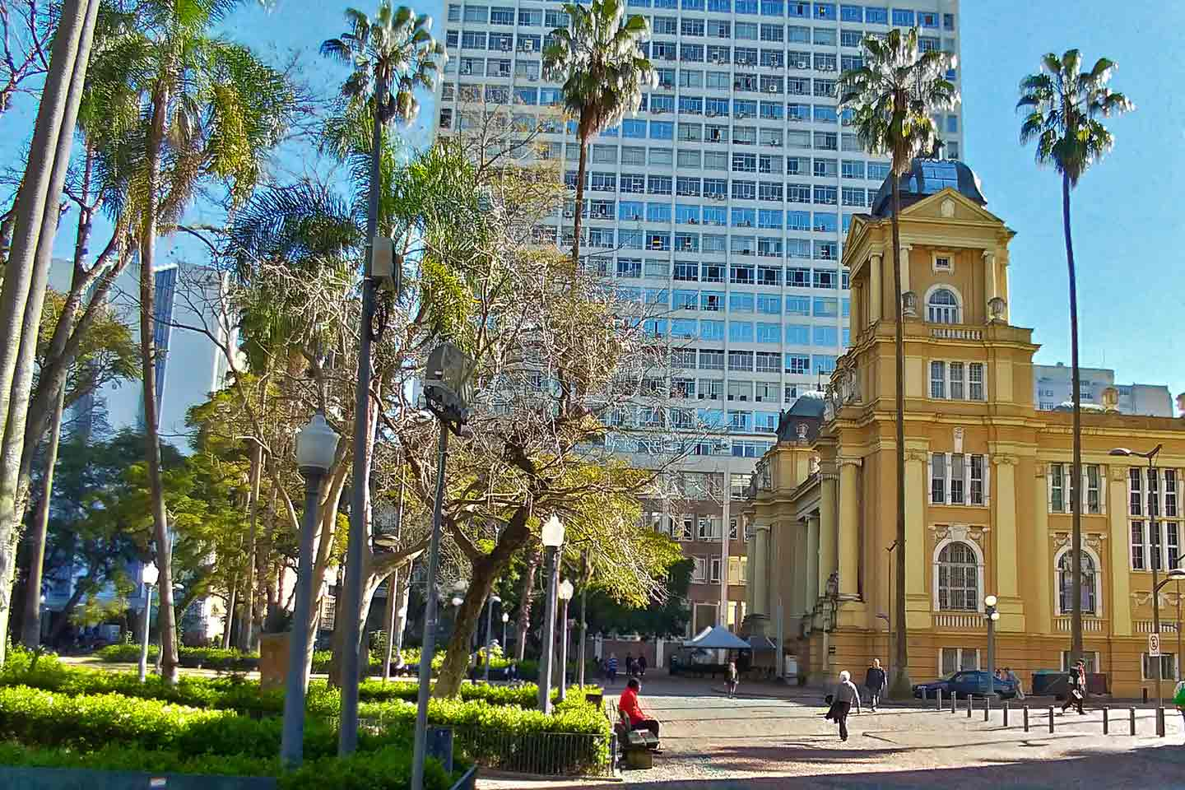
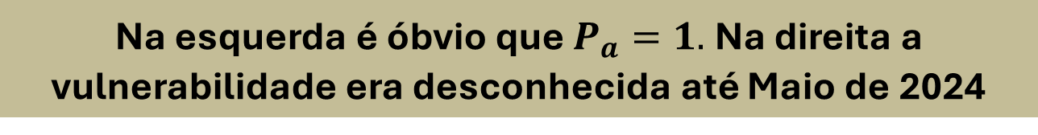
Dois exemplos
Na esquerda é óbvio que $P_{a}=1.$ Na direita a vulnerabilidade era desconhecida até Maio de 2024
Na esquerda a Ciência pode auxiliar os gestores públicos na melhor forma de mitigação. Na direita a Ciência pode auxiliar os gestores públicos na identificação das vulnerabilidades e na preparação.

Slide 18
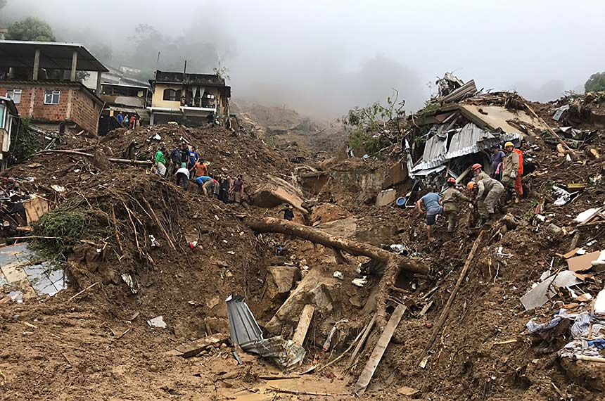
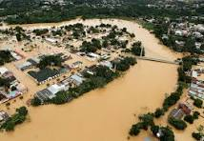
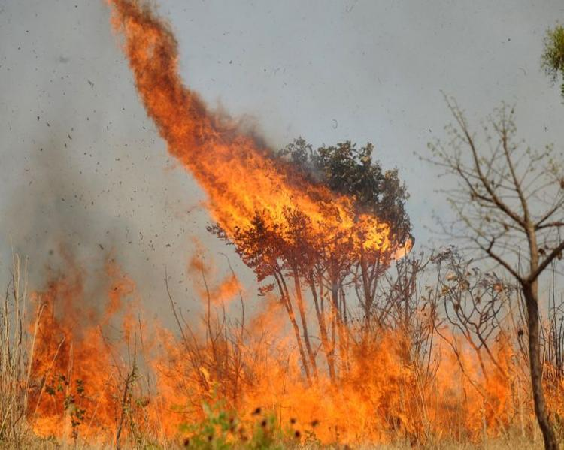
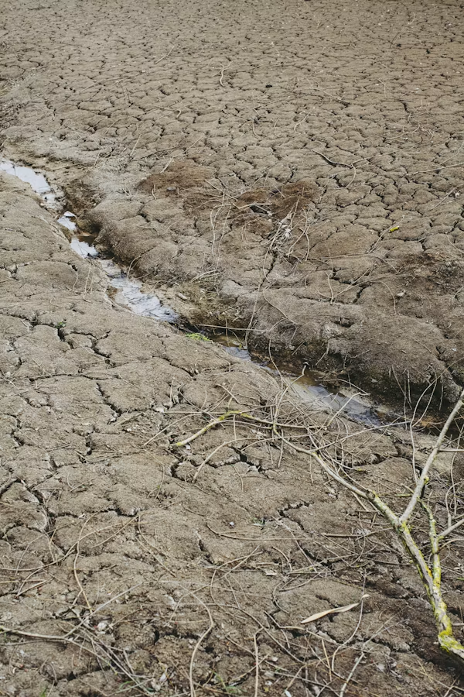
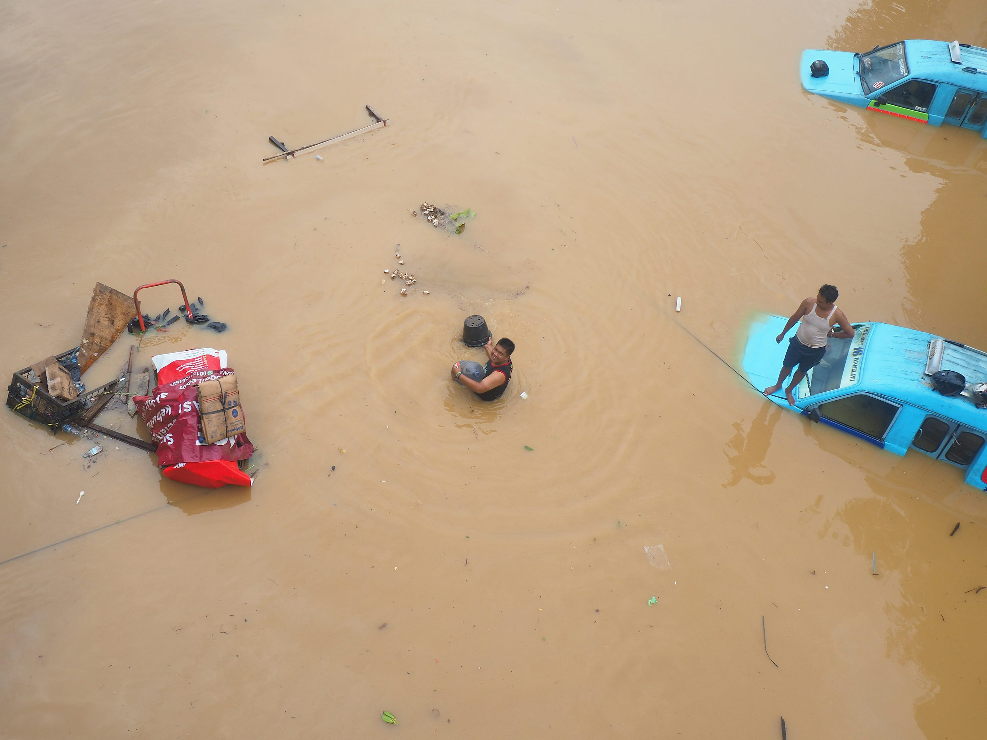
OBRIGADO PELA ATENÇÃO

